Slide 1
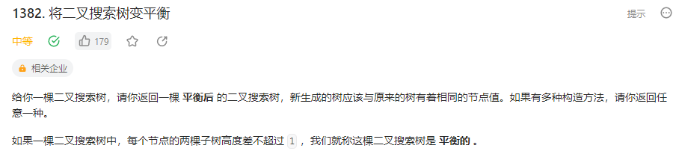
题干

Slide 2
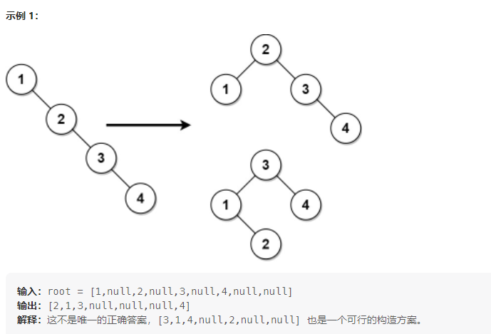
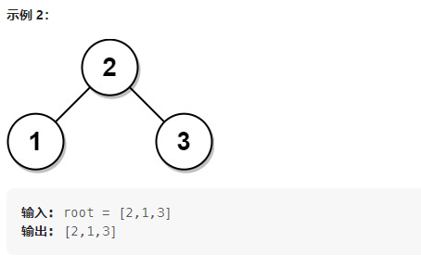
示例

Slide 3
找到重点，确定数据结构和算法
1、输入为二叉搜索树
2、输出为平衡二叉搜索树
3、如果一棵二叉搜索树中，每个节点的两棵子树高度差不超过 1 ，我们就称这棵二叉搜索树是 平衡的
数据结构已经给定 即将一颗二叉搜索树变平衡
经过分析我们可以利用二叉搜索树将源数据取出 再以此构造一棵平衡二叉树
即 二叉搜索树→源数据数组→平衡二叉树

Slide 4
9
7
8
Treenums=[5,6,7,8,9]
5
8
5
6
6
9
7

Slide 5
5
8
9
9
8
5
6
6
7
7

Slide 6
二叉搜索树(二叉查找树\排序二叉树)
性质：
1、根节点的左孩子一定比根节点小，右孩子一定比根节点大，即没有重复的节点元素，且按照中间分隔 左右有序
2、中序遍历即为有序序列
应用：

Slide 7
怎么将二叉搜索树变成有序数组
利用二叉搜索树的中序遍历性质可以得到有序数组

Slide 8
平衡二叉树(平衡二叉搜索树\AVL树)
性质：
任意节点的左右子树的高度之差不超过1
即 |H_{left} – H_{right}|<=1

Slide 9
怎么将有序数组变成平衡二叉树
利用有序数组二分查找思想对应二叉搜索思想，
采用中点mid为根节点，递归构造左右子树，最终完成整颗树的构造

Slide 10
9
8
Treenums=[5,6,7,8,9]
7
5
5
8
6
9
6
7

